Slide 1
Harmonic Auto-Regularization for Non Rigid Groupwise Registration in Cardiac Magnetic Resonance Imaging

Slide 2
Introducción
Esquema no rígido de registrado grupal basado en deformaciones libres. Proceso de minimización con métricas monomodales.
Método de compensación de movimiento aplicado a imagen cardiaca dinámica. Propagación automática de segmentaciones.
Términos de suavidad adicionales para evitar transformaciones no realistas. Parámetros de balance fijos para limitar su impacto.
Notes:
Que, por que, para que

Slide 3
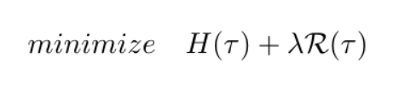
Introducción
El problema de registrado presenta la optimización conjunta dos términos contrapuestos:
  Término de fidelidad a los datos, H.
  Término de regularización, R.
El parámetro λ controlará el balance entre estos términos durante el proceso iterativo.

Slide 4
Introducción: Estado del Arte
Referencias | Modalidades | Metodología | Contribuciones
Cordero-Grande, 2012 | MR-Cine y LE-MR | Fusión de información entre imágenes | Alineamiento de múltiples volúmenes 3D
Ledesma-Carbayo, 2006 | MR-Cine Cardiaca | Registrado no rígido | Seguimiento de puntos materiales
Cordero-Grande, 2012 | MR-Cine, LE-MR y CT | Campos aleatorios de Markov | Interpolación basada en topología
Armand, 2014 | Optimización | Restricciones de igualdad | Regularización cuadrática
Rueckert, 2006 | MR Abdominal | Deformaciones libres (FFD) | B-splines
Royuela-del-Val, 2016 | MR-Cine Cardiaca | Compensación de movimiento | Reconstrucción acelerada con muestreo compresivo
Adaptación automática del balance entre los términos de fidelidad y regularización a partir de restricciones de tipo armónico.

Slide 5
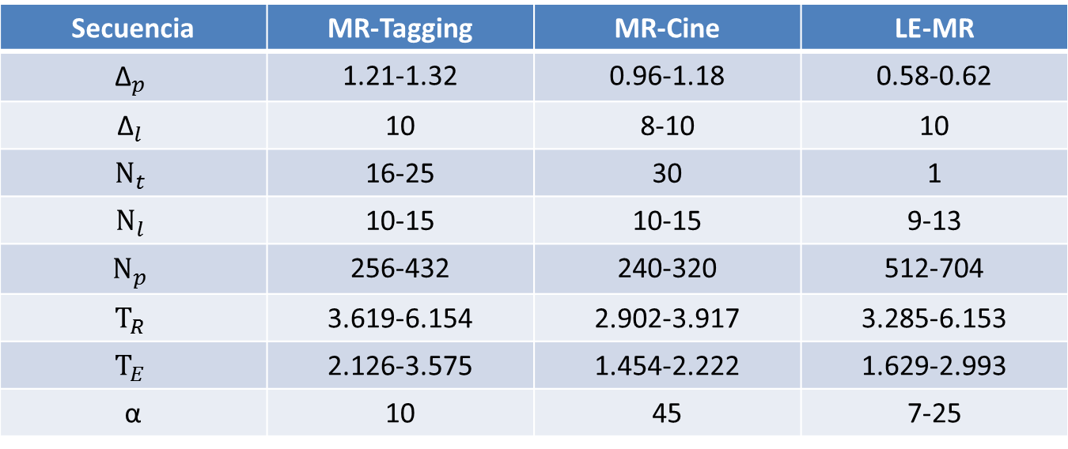
Materiales
Secuencias | XCAT | MR-Cine
 | 1 | 0.96-1.18
 | 8 | 8
 | 20 | 30
 | 10-15 | 10-15
 | 256 | 240-320
 | 3 | 2.902-3.9178
 | 1.5 | 1.454-2.222
α | 60 | 10-45
Población de estudio 74 sujetos:
  46 HCM primaria o secundaria.
  28 voluntarios sanos.
Segmentaciones miocárdicas delineadas manualmente por dos cardiólogos en sístole y diástole.
Phantom 4D XCAT simula movimiento cardiaco y respiratorio. Ground-truth para campo de desplazamiento.
Ciclo cardiaco 1s, Periodo resp. 5s.
Tabla. Detalles de las secuencias. 𝛥𝑝: Resolución (mm). 𝛥𝑙: Grosor de corte (mm). 𝑁𝑡: Fases temporales. 𝑁𝑙: Nº de cortes. 𝑁𝑝: Tamaño de imagen. 𝑇𝑅: Repetition Time (ms). 𝑇𝐸: Echo Time (ms). α: Flip Angle (grados).

Slide 6
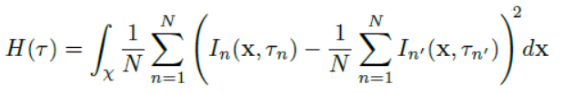
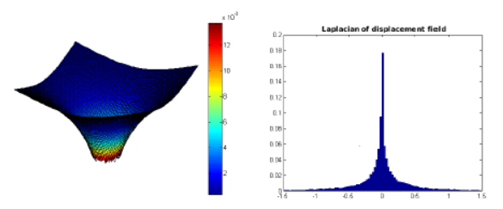

Métodos
Minimización de la función de energía H. Métrica grupal monomodal: suma de las diferencias al cuadrado de las intensidades de la imagen:
Transformación basada en B-splines (FFD) restringida mediante regularización armónica. Operador Laplaciano.

Slide 7


Métodos
Marco primal-dual, problema de penalización cuadrática
Condición de optimalidad de primer orden sobre el gradiente:
donde y es un vector de multiplicadores de Lagrange y A el Jacobiano del Laplaciano y μ queda relacionada inversamente con el parámetro de control λ.
Esta ecuación define implícitamente una trayectoria, tal que τ(μ ->0)= τ * y F=0, para valores suficientemente pequeños de μ.

Slide 8

Métodos
Aplicando el método de Newton, por linealización se obtiene un criterio de actualización para las variables:
donde J representa el Jacobiano de F.
λ incrementará su valor mientras μ tienda a cero hasta que el algoritmo empiece a converger.
Las primeras iteraciones permitirán la libre evolución de la transformación hasta que, con el avance de las iteraciones, el término de regularización armónico comience a predominar en el proceso.

Slide 9
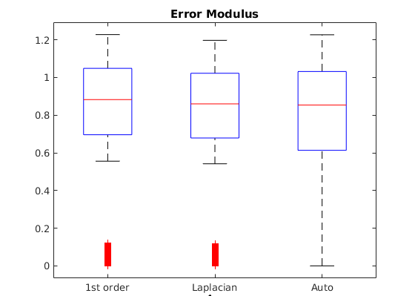
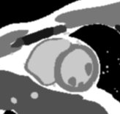
Resultados
Experimento sintético phantom XCAT; error en la estimación del campo de desplazamiento.
Métodos precisos. Error inferior al tamaño de píxel.
Resultados comparables a otros métodos de regularización con parámetros fijos pre-optimizados.

Slide 10
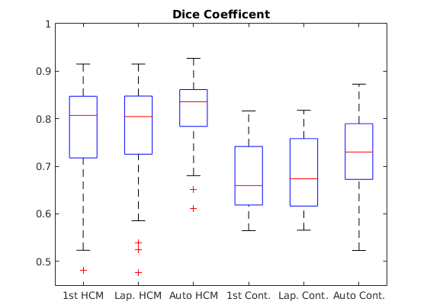
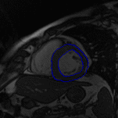
Resultados
Análisis separado patológicos y sanos.
Método automático mejora de forma significativa a otros métodos con regularización fija.
Datos reales; Coeficiente de Dice entre los contornos diastólicos propagados y ground-truth en sístole.
HCM modifica el ciclo cardiaco.

Slide 11
Conclusiones
Metodología para regularización dentro del paradigma grupal; fiable en la propagación de segmentaciones y precisa en la compensación de movimiento.
Procedimiento automático probado en datos sintéticos y reales. Adaptabilidad en distintos entornos con diferentes necesidades de regularización.
Un criterio apropiado para la adaptación de parámetros aumenta las prestaciones del registrado incluso respecto a los parámetros prefijados óptimos.
Usos potenciales: reconstrucción acelerada mediante muestreo compresivo, preservación estructural en registrado de DWI.

